Slide 1




Noel
Sous
la
Neige
Au clic

Slide 2
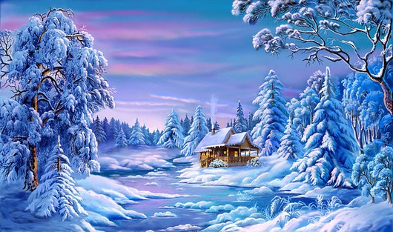


Slide 3
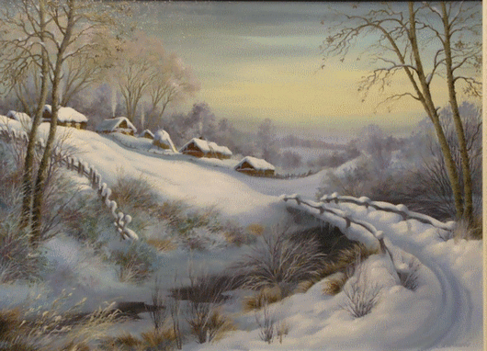

Slide 4
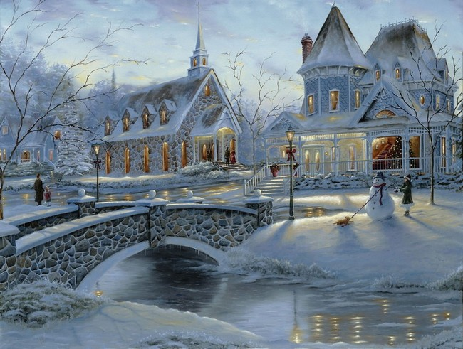


Slide 5



Slide 6
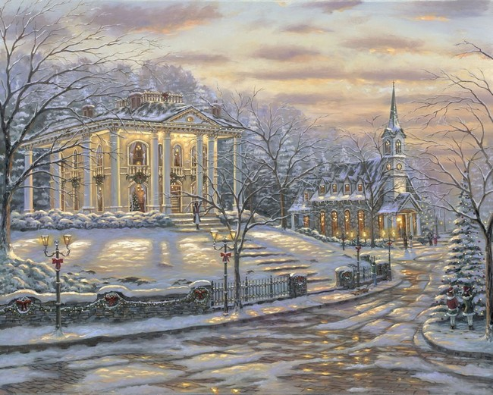


Slide 7
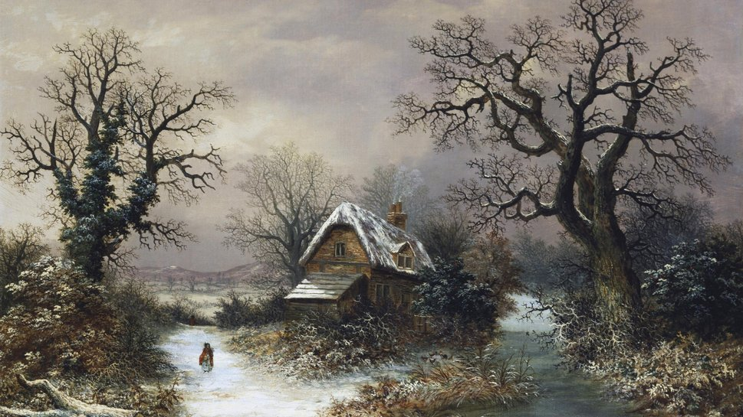

Slide 8
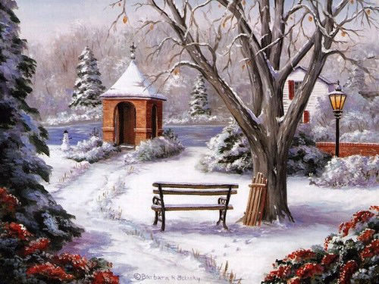


Slide 9


Slide 10

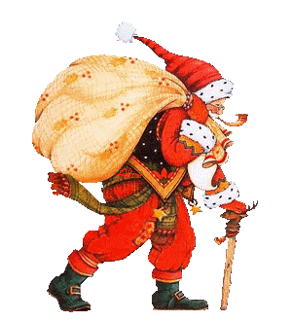

Slide 11


Slide 12


Adamo
Tombe la neige

Slide 13







¿Te ha gustado?
Puedes ver más entrando
Aquí
Además puedes recibir powerpoints en tu correo electrónico suscribiéndote aquí:

